Slide 1
Tutoría temática
Relaciones entre clases – Asociación, Agregación, y Composición.
Por equipo de tutores Misión TIC – UIS
Inicio: 8:05 PM

Slide 2
Temario
Diagramas estructurales.
Relaciones entre clases UML.
Tipos de relaciones.
Relación de asociación, agregación y composición.
Asociación directa o bidireccional.
Diferencias entre agregación y composición.
Navegabilidad.
Ejercicio práctico de asociación, agregación y composición.

Slide 3
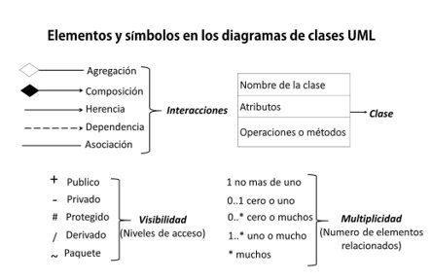
Diagramas
Cuando modelizamos un sistema usando UML, lo hacemos mediante la creación de diferentes diagramas, los cuales están divididos en dos grandes categorías: estructurales y de comportamiento. En el Ciclo 2 abordaremos los diagramas estructurales

Slide 4
Diagramas Estructurales
Un diagrama estructural, es una visualización de cómo un sistema está compuesto, es decir, muestra las partes que existen y cómo se estructuran. Estos diagramas son los más usados cuando se habla de arquitectura y existen diversos tipos. Para mencionar algunos están:
Diagrama de paquetes.
Diagrama de despliego (deployment).
Diagrama de clases.
Entre otros.
Seguramente el más conocido es el diagrama de clase, que muestra cómo las clases de nuestro sistema se relacionan entre ellas. El cual abordaremos en esta presentación.

Slide 5
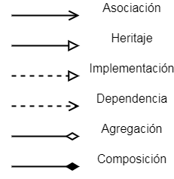
Tipos de Relaciones
Entre los diferentes tipos de relaciones que hay entre clases, se abordará el tipo de relación de asociación y sus divisiones:
Asociación: Línea entera. Representa un vínculo entre dos clases.
Agregación: Línea entera con un diamante blanco al final.
Composición: Línea entera con diamante negro al final.

Slide 6
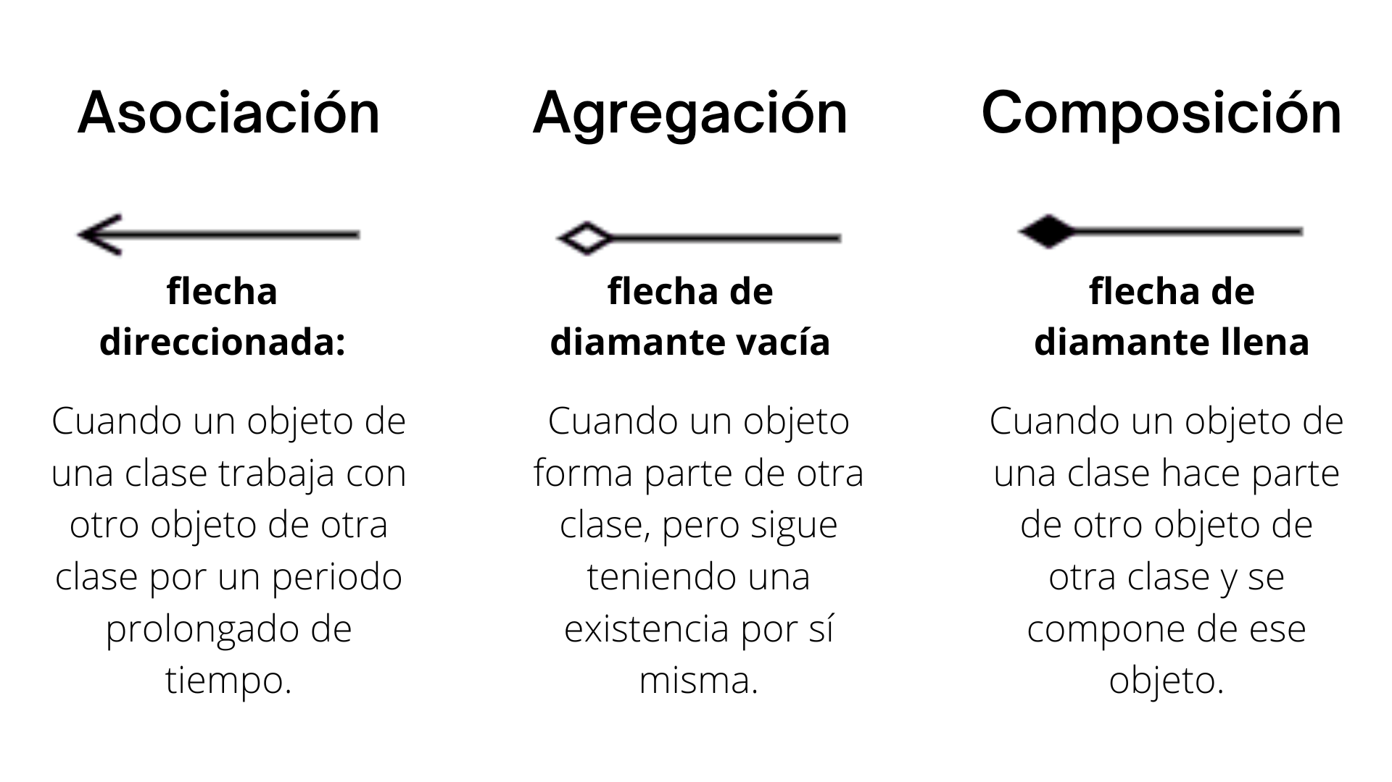
Relación de asociación, agregación y composición.

Slide 7
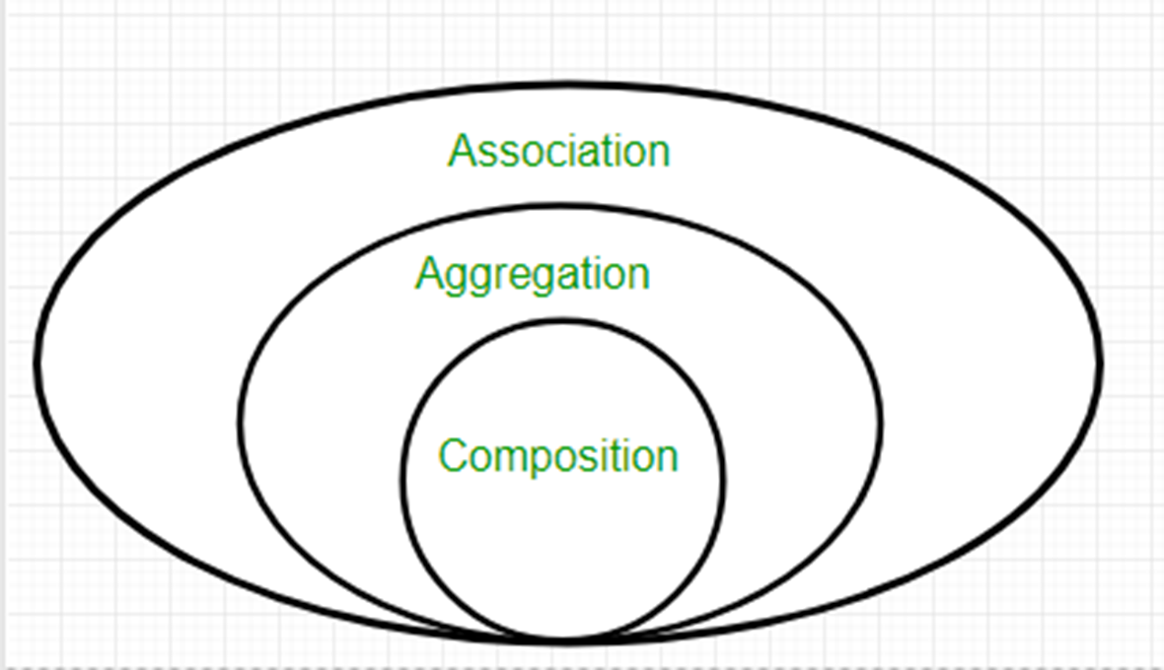
Relación de asociación, agregación y composición.

Slide 8

Asociación
La relación entre clases conocida como Asociación, permite asociar objetos que colaboran entre sí, para alcanzar una meta. Cabe destacar que no es una relación fuerte, es decir, el tiempo de vida de un objeto no depende del otro.
Ejemplo: Un banco puede tener cero o muchos empleados vinculados, pero un empleado puede tener solo un banco.

Slide 9
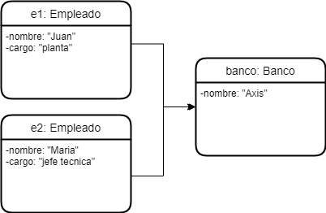
Asociación

Slide 10
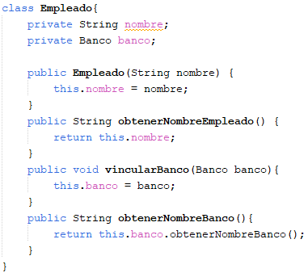
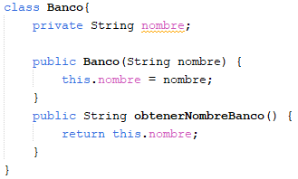
Asociación

Slide 11
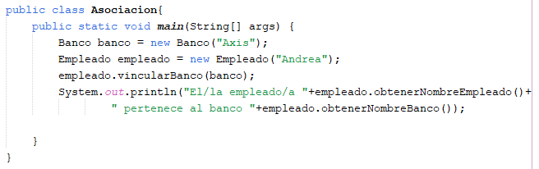
Asociación

Slide 12

Agregación
La agregación es un tipo de asociación que indica que una clase es parte de otra clase (composición débil). La destrucción del compuesto no conlleva la destrucción de los componentes. Habitualmente se da con mayor frecuencia que la composición.
Ejemplo:
Un objeto de tipo Ciudad tiene una lista de objetos de tipo Parque, una ciudad tiene un número de parques. La cardinalidad del extremo que lleva el rombo es siempre uno.

Slide 13
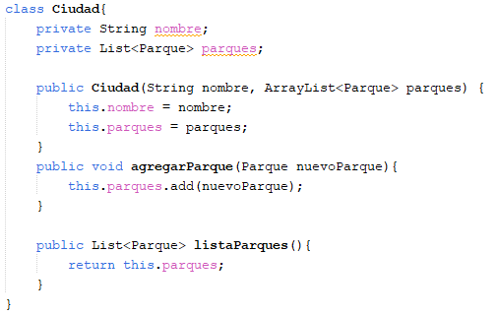
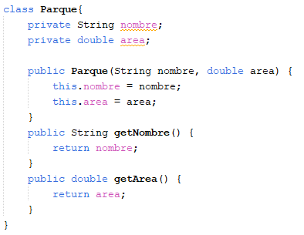
Agregación

Slide 14
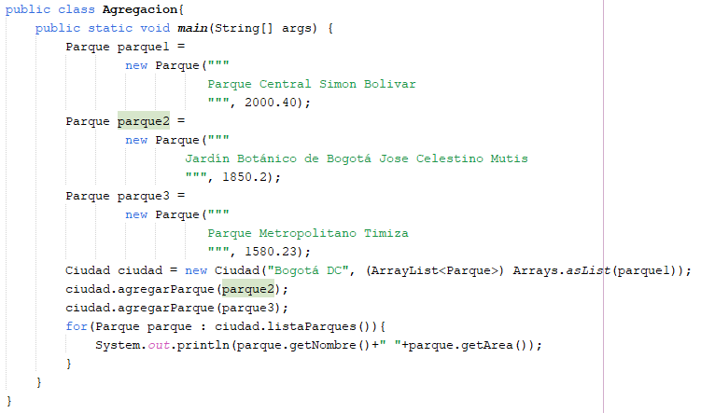
Agregación

Slide 15

Composición
Composición es una forma fuerte de composición donde la vida de la clase contenida debe coincidir con la vida de la clase contenedor. Los componentes constituyen una parte del objeto compuesto. La supresión del objeto compuesto conlleva la supresión de los componentes.
Ejemplo:
El avión tiene sentido por sí solo, pero está claro que está compuesto de 2 alas, esta relación es de mucha fuerza, mucho más que el caso de los parques.

Slide 16
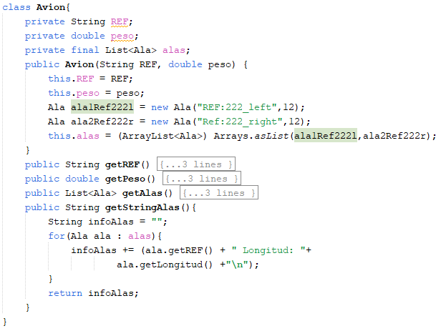
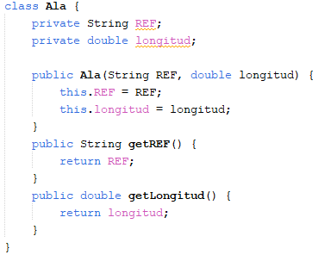
Composición

Slide 17
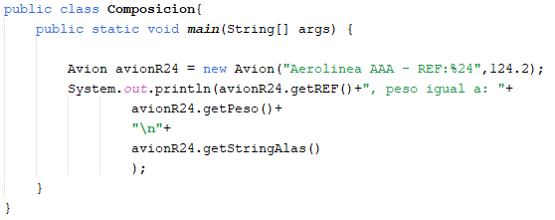
Composición

Slide 18
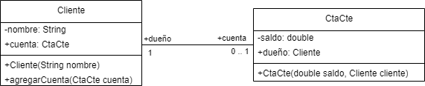
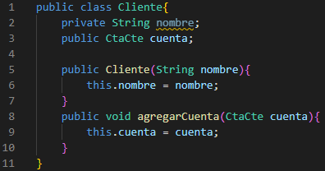
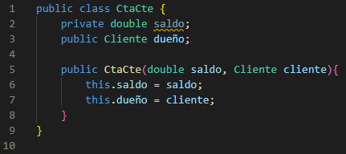
Asociación bidireccional

Slide 19
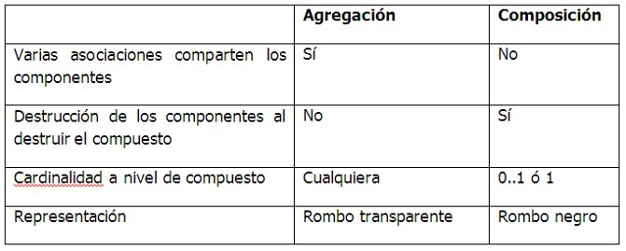
Diferencia entre agregación y composición

Slide 20
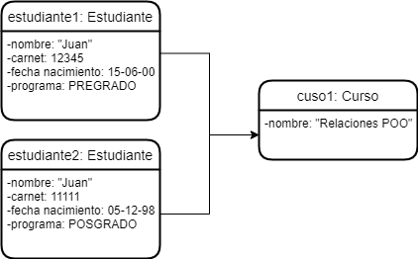
Navegabilidad
Es como las instancias de una clase pueden acceder las unas a las otras
En este caso la navegabilidad con la dirección de la flecha nos indica que las instancias de estudiantes pueden acceder a la instancia de curso que están tomando, pero el curso no sabe que estudiantes lo toman.

Slide 21
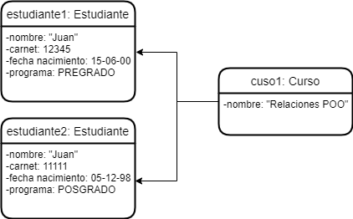
Navegabilidad
En este caso la navegabilidad con la dirección de la flecha nos indica que la instancia de curso puede acceder a los estudiantes que están tomando el curso, pero los estudiantes no saben que curso toman.

Slide 22
Ejercicio práctico de asociación, agregación y composición.

Slide 23
